Slide 1
Random funny name generator

Slide 2

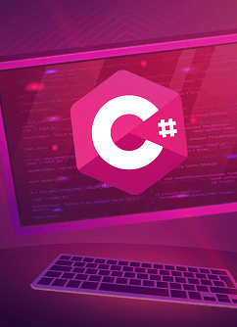
1.Цел на програмата
Тази програма генерира случайни и смешни имена, като комбинира абсурдни първи имена и фамилии. Програмата позволява на потребителя да генерира ново име с натискането на клавиша 'Enter' и да приключи програмата с натискането на 'q'.

Slide 3
2.Как работи програмата ?
Масиви с имена: Програмата използва два масива:
Първи имена: "Боб", "Сандра", "Петър", и т.н.
Фамилии: "Патладжан", "Лудошар", "Банан", и т.н.
Генериране на случайни имена: Избира се случайно първо име и фамилия от тези масиви и те се комбинират, за да се създаде ново смешно име.
Контрол на потребителя: Потребителят може да генерира ново име с натискане на клавиша "Enter" и да приключи програмата с натискането на "q".

Slide 4

3.Как работи кодът?
Програмата работи в цикъл и чака потребителят да натисне клавиша 'Enter'. След натискане на 'Enter', тя:
Генерира случайно първо име и фамилия.
Показва новото смешно име.
Продължава да чака за нова команда от потребителя.
Програмата приключва, ако потребителят натисне 'q'.

Slide 5
4.Основни компоненти на кода
Масиви с имена: В началото на програмата са дефинирани два масива:
firstNames за първи имена
lastNames за фамилии
Генериране на случайни имена: Използва се класът Random за генериране на случайни индекси, които избират елементи от масивите.
Цикъл за взаимодействие с потребителя: След като потребителят натисне 'Enter', програмата генерира ново име и го показва. Потребителят може да натисне 'q', за да излезе от програмата.

Slide 6

Заключение
Програмата е прост и забавен начин да се научим на основни концепции в програмирането, като работа с масиви и генериране на случайни числа. Същевременно, тя предлага възможности за разширяване и подобрение, което я прави подходяща както за начинаещи, така и за по-опитни програмисти.

